Slide 1

СКОРО В ШКОЛУ…
Ваш ребёнок
идёт в школу
Родительское собрание
с родителями будущих первоклассников

Slide 2
СКОРО В ШКОЛУ…
«Быть готовым к школе –
не значит уметь читать, писать и считать.
Быть готовым к школе –
значит быть готовым всему этому научиться».
Венгер Л.А.

Slide 3
СКОРО В ШКОЛУ…
Критерии готовности ребёнка к школе
Готовность к школе:
физическая,
нравственная,
психологическая,
мыслительная .

Slide 4
СКОРО В ШКОЛУ…
Физическая готовность
В первые классы школ принимаются дети 7 или 8 года жизни по усмотрению родителей на основании заключения психолого-медико-педагогической комиссии о готовности ребёнка к обучению.
Обязательным условием для приёма в школу детей 7 года жизни является достижение ими к 1 сентября возраста не менее 6,5 лет.

Slide 5
СКОРО В ШКОЛУ…
Нравственная готовность
умение строить отношения с учителем;
умение общаться со сверстниками;
вежливость, сдержанность, послушание.
отношение к себе (отсутствие заниженной самооценки)
Нельзя сравнивать достижения своего ребенка с достижениями других детей.
Нельзя принуждать ребенка работать на «оценку».
Надо чаще хвалить своих детей, даже за малейшие успехи.

Slide 6
СКОРО В ШКОЛУ…
Психологическая готовность
это твёрдое желание учиться, получать знания;
понимание важности и необходимости учения;
проявление выраженного интереса к получению новых знаний;
это умение слушать учителя и выполнять его задания (отнюдь не всегда интересные);
умение общаться со сверстниками и взрослыми (ребенок легко вступает в контакт, не агрессивен, умеет находить выход из проблемных ситуаций общения, признает авторитет взрослых);
это определенный уровень развития мышления, памяти, внимания.

Slide 7
СКОРО В ШКОЛУ…
Развитие школьно-значимых психологических функций:
развитие мелких мышц руки
(рука развита хорошо, ребенок уверенно владеет карандашом, ножницами);

Slide 8
СКОРО В ШКОЛУ…
Развитие школьно-значимых психологических функций:
пространственная организация, координация движений
(умение правильно определять выше - ниже, вперед - назад, слева - справа);

Slide 9
СКОРО В ШКОЛУ…
Развитие школьно-значимых психологических функций:
координация в системе глаз – рука:
(ребенок может правильно перенести в тетрадь простейший графический образ - узор, фигуру - зрительно воспринимаемый на расстоянии (например, из книг);

Slide 10
СКОРО В ШКОЛУ…
Развитие школьно-значимых психологических функций:
развитие логического мышления:
(способность находить сходства и различия разных предметов при сравнении, умение правильно объединять предметы в группы по общим существенным признакам);

Slide 11
СКОРО В ШКОЛУ…
Развитие школьно-значимых психологических функций:
развитие произвольного внимания:
(способность удерживать внимание на выполняемой работе в течение 15-20 минут);

Slide 12
СКОРО В ШКОЛУ…
Развитие школьно-значимых психологических функций:
развитие произвольной памяти:
(способность к опосредованному запоминанию: связывать запоминаемый материал с конкретным символом /слово - картинка либо слово - ситуация/).

Slide 13
СКОРО В ШКОЛУ…
Мыслительная готовность
Наиболее важные показатели — это развитие мышления и речи.
Очень полезно учить ребенка строить несложные рассуждения, выводы, используя слова:«потому, что»; «если, то»; «поэтому».
Учите ребят задавать вопросы. Это очень полезно. Мышление всегда начинается с вопроса. Нельзя заставить мысль работать, если просто сказать «подумай».

Slide 14
СКОРО В ШКОЛУ…
Мыслительная готовность
Речь является основой, на которой строится учебный процесс. Особенно важно владение монологической речью. Для ребенка - это пересказ. После чтения задайте ребенку несколько вопросов по содержанию, попросите пересказать.
Особое внимание обратите на ориентировку в пространстве. Правильно ли ваш ребенок понимает и употребляет в речи предлоги и понятия: выше, ниже, на, над, под, снизу, сверху, между, перед., за, спереди от…, сзади от…, ближе, дальше, лево, право, левее, правее, ближе всего к…, дальше всего от… и т.д.

Slide 15
СКОРО В ШКОЛУ…
Важен не объём знаний ребенка,
а качество знаний
Важно учить не читать, а развивать речь. Не учить писать, а создавать условия для развития мелкой моторики руки.
Для полноценного развития дошкольнику необходимо общаться со сверстниками, взрослыми, играть в развивающие игры, слушать чтение книг, рисовать, лепить, фантазировать.
Чем больше ребенок будет причастен к подготовке к школе, обсуждению будущего, чем больше он будет знать о школе, о новой жизни, тем легче ему будет личностно в нее включиться.

Slide 16
СКОРО В ШКОЛУ…
Важен не объём знаний ребенка,
а качество знаний
Уже сейчас постарайтесь очень постепенно режим дня вашего малыша соотнести с режимом дня школьника.
Чтобы ребёнок умел слышать учителя, обращайте внимание, как он понимает ваши словесные инструкции и требования, которые должны быть чёткими, доброжелательными, немногословными, спокойными.
Не пугайте ребёнка будущими трудностями в школе!

Slide 17
СКОРО В ШКОЛУ…
Подготовка к чтению:
6-7 летний малыш должен знать все печатные буквы алфавита, но многие могут слитно читать слоги, а некоторые - и целые тексты
Несмотря на такую разную подготовку, все дети устают от процесса чтения очень быстро. Чередуйте это занятие с отдыхом. Пусть ребёнок "погримасничает" перед зеркалом, произнося чётко и громко звуки, отдельно и плавно.
Это развивает артикуляционный аппарат.

Slide 18
СКОРО В ШКОЛУ…
Подготовка к письму:
Ручку ребёнок должен брать правильно и разогретыми пальцами.
Раскраски замените обведением по трафарету и штриховкой. Линия должна быть направлена сверху вниз, справа налево, а если она кривая, то против часовой стрелки.
Расстояние между линиями 0,5 см - это основной принцип нашего письменного алфавита.
Запомните, дети также устают от этих занятий, как и от чтения.

Slide 19
СКОРО В ШКОЛУ…
Подготовка к грамматике:
Ребёнок может легко выделить в слове заданный звук, назвать в слове все звуки по порядку. Не путайте букву со звуком! (Звук мы слышим, букву пишем.) В тексте он так же может назвать количество предложений. Он умеет отвечать на вопросы "кто", "что" и сам их задавать. То есть 6-7 летний ребёнок способен расчленить речь на отдельные грамматические единицы. Поощряйте его умение наблюдать, сравнивать, исправлять, уточнять свою речь. Общайтесь с ним! Ребёнок может легко выделить в слове заданный звук, назвать в слове все звуки по порядку. Не путайте букву со звуком!
(Звук мы слышим, букву пишем.) В тексте он так же может назвать количество предложений. Он умеет отвечать на вопросы "кто", "что" и сам их задавать. То есть 6-7 летний ребёнок способен расчленить речь на отдельные грамматические единицы. Поощряйте его умение наблюдать, сравнивать, исправлять, уточнять свою речь. Общайтесь с ним!

Slide 20
СКОРО В ШКОЛУ…
Подготовка к математике:
успешность в этом предмете зависит от освоения и умения двигаться в трёхмерном пространстве. Поэтому помогите ребёнку свободно владеть такими понятиями: "вверх-вниз", "вправо-влево", "прямо, по кругу, наискосок", "больше-меньше", "старше-моложе", "горизонтально-вертикально" и т.д., объединять предметы в группы по одному признаку, сравнивать, владеть счётом в пределах 10.

Slide 21
СКОРО В ШКОЛУ…
Запомните:
При подготовке к школе вы должны оставаться для вашего ребёнка любящим и понимающим родителем и не брать на себя роль учителя! Ребёнок охотно делает только то, что у него получается, поэтому он не может быть ленивым.
Постарайтесь достижения ребёнка не сравнивать ни со своими, ни с достижениями старшего брата, ни одноклассников (не озвучивайте это при ребёнке, даже если они в его пользу!).
Ваша любовь и терпение будут служить гарантом уверенного продвижения в учёбе для вашего малыша.

Slide 22
СКОРО В ШКОЛУ…
Часто
задаваемые
вопросы

Slide 23
СКОРО В ШКОЛУ…
Обязательно ли ребёнок
должен уметь читать и писать к 1 классу?
Не обязательно.
Умение складывать из слогов слова еще не является умением читать. Многие дети с трудом осваивают эту сложную мыслительную операцию - не стоит их подгонять! Навык чтения и письма должен формироваться по специальным методикам (складываются представления о речи, звуках и буквах).
Основными умениями при чтении являются понимание прочитанного текста, анализ описанной ситуации, ответы на вопросы после чтения.

Slide 24
СКОРО В ШКОЛУ…
Обязательна ли школьная форма в 1 классе?
Да.
Форма дисциплинирует детей, является атрибутом, отличающим дошкольника от ученика. А именно об этом, как правило, и мечтают в первую очередь при поступлении в школу все дети - они теперь первоклассники.

Slide 25
СКОРО В ШКОЛУ…
Как питаются первоклассники в школе?
В нашей школе организовано горячее питание для всех учеников.

Slide 26
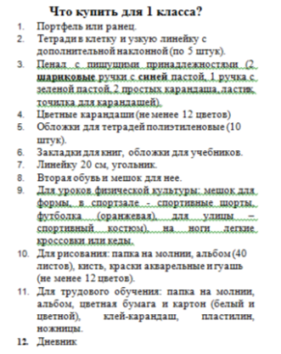

СКОРО В ШКОЛУ…
Что необходимо приобрести ученику для 1 класса?
Образец тетради в узкую линейку

Slide 27
СКОРО В ШКОЛУ…
Можно ли носить в школу мобильный телефон?
В нашей школе запрещено пользование мобильным телефоном на уроке.
Мы не рекомендуем носить в школу мобильный телефон первоклассникам — велико искушение звонить маме по малейшему поводу или поиграть на уроке в электронную игру.
Кроме того, дорогой телефон может возбудить нездоровый интерес одноклассников.

Slide 28
СКОРО В ШКОЛУ…
Как быть, если ребенок леворукий,
а большинство детей пишут правой рукой?
Ни в коем случае не следует идти против природы и переучивать ребенка. Это может повлечь за собой серьезные нарушения его здоровья.
Кроме того, сейчас издаются специальные пособия для леворуких детей, в частности «Прописи для первоклассников с трудностями обучения письму и леворуких детей» автора М. М. Безруких, ручки и карандаши изогнутой формы.
Последствия переучивания леворуких детей чаще всего носят психоневрологический характер: нарушение сна, повышенная возбудимость.

Slide 29
СКОРО В ШКОЛУ…
Можно ли носить в школу игрушки?
Да, можно!
Игровая деятельность ещё значимая для ребёнка, любимая игрушка зачастую олицетворяет друга, с ней можно поиграть на перемене вместе с одноклассниками.
Лучше, если игрушка не громоздкая и без острых углов.

Slide 30
СКОРО В ШКОЛУ…
Нужно ли наказывать ребёнка
за отсутствие успехов в обучении?
Этого делать не рекомендуется, ведь первоклассник ещё ничему не научился.
Наказать можно за непослушание. Однако помните, что нельзя наказывать трудом или лишением прогулки.
Небрежно выполненное задание необходимо переделать, но не поздно вечером.
Попытайтесь вселить в ребёнка уверенность в своих силах, подбодрите его и подскажите, как лучше сделать задание.
Хвалите первоклассника даже за самые маленькие успехи, и тогда вам не придётся думать о наказании.

Slide 31
СКОРО В ШКОЛУ…
Когда можно подать документы в 1 класс?
Режим приема документов в 1 класс
Понедельник-пятница:
с 09.00 до 17.00 часов
Прием документов для зачисления в первый класс осуществляется:
С 1 апреля до 30 июня – для детей, проживающих на закрепленной территории.
С 06 июля по 05 сентября - для детей, не проживающих
на территории, закрепленной за учреждением.

Slide 32
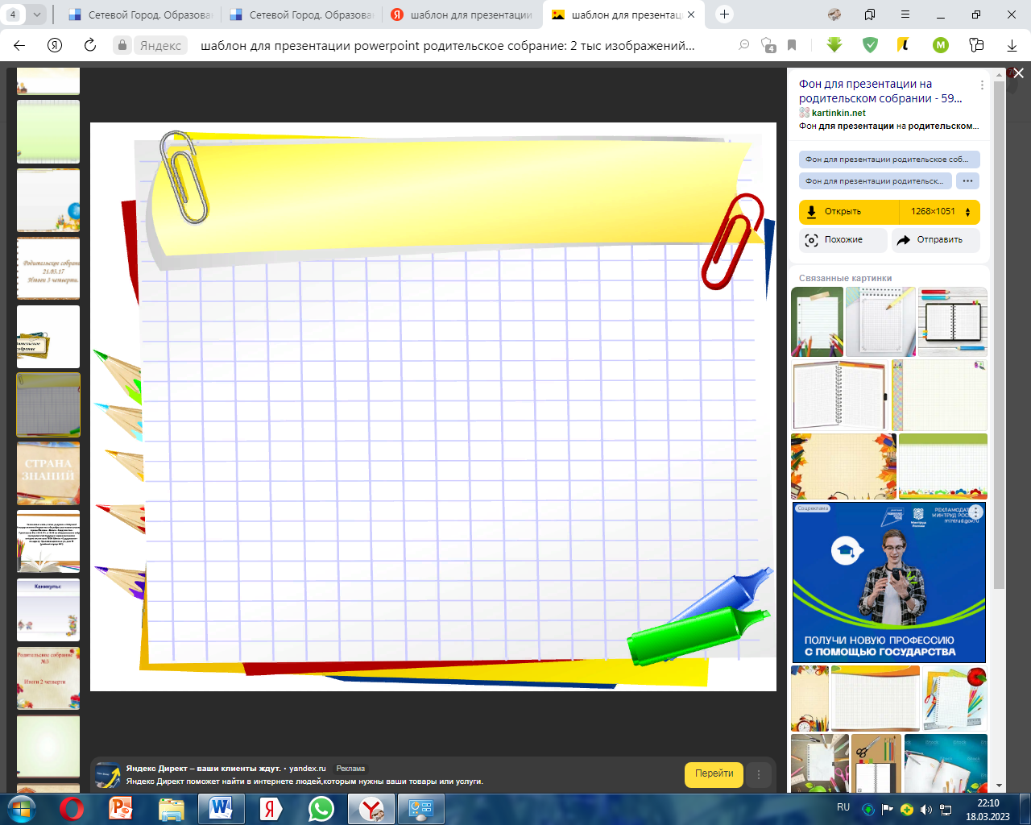
СКОРО В ШКОЛУ…
На заметку!!!
У детей, не подготовленных к систематическому обучению, труднее и дольше проходит период адаптации (приспособления) к школе, у них гораздо чаще проявляются различные трудности обучения, среди них значительно больше неуспевающих, и не только в первом классе.

Slide 33
СКОРО В ШКОЛУ…
Выводы
Учебно-воспитательная деятельность в школе не может иметь успеха без тесных контактов с родителями.
Именно Вы должны стать нашими лучшими помощниками, заинтересованными союзниками, доброжелательными участниками единого педагогического процесса.
В школе должны отсутствовать две поведенческие "модели" родителей: в качестве "провинившегося ученика" и в качестве "обвинителя".
Должна присутствовать третья "модель": родители с адекватным поведением, предполагающая взаимопонимание родителя и учителя на благо ребенку.
Родители нужны нам, учителям!

Slide 34
СКОРО В ШКОЛУ…
Спасибо за внимание!!!

